Slide 1
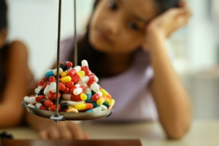
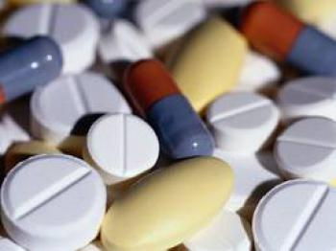
Понятие
ПРО СИНТЕТИЧЕСКИЕ МЕДИЦИНСКИЕ ПРЕПАРАТЫ НА ПРИМЕРЕ АСПИРИНА

Slide 2
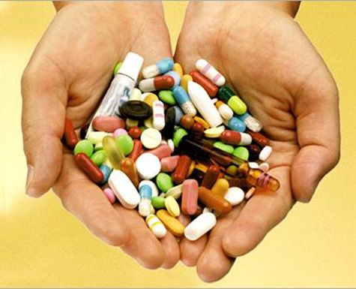
Фармацевтика — часть фармации, связаная непосредственно с производством лекарств.
Синтетические медицинские препарати– это медицинские препараты, которые по происхождению относятся к ряду ксенобиотиков , то есть препараты, которые являются для организма чужеродными веществами.

Slide 3
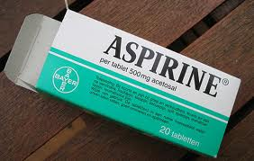
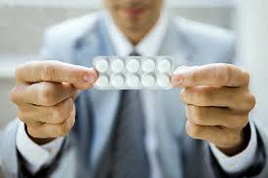
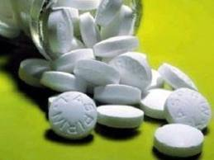
Синтетические препараты вытеснили комплексные лекарства природного происхождения.
Один из таких препаратов, который приобрел широкое применение в медицине - аспирин.

Slide 4
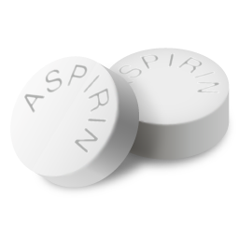
Ацетилсалициловая кислота
Ацетилсалициловая кислота (аспирин) — безцветные кристалы моноклинной структуры , в чистому виде без запаха, но во влажной среде (например при контакте с воздухом) приобретает запах уксусной кислоты.
Получают путем
взаимодействия уксусного ангидрида и салициловой кислоты.Используют как противовоспалительное, жаропонижающее и обезболивающее срдство.

Slide 5
Свойства
Ростворимость одного грамма :
-в воде: 25 °C — 300 мл; 37 °C — 100мл
-в спирте 5 мл-в хлороформе 17 мл-в етере 10-15 мл
Розпадается в кипящей воде и при растворении в щелочных растворах. Хорошо розтворимые в воде неорганические соли ацетилсалициловой кислоты, однако такие растворы нестойкие и при этих условиях ацетилсалициловая кислота быстро гидролизируется.
Как лекарственное средство ацетилсалициловая кислота широко известна в мире под запатентованной торговой маркой «Аспирин» фирми «Bayer».

Slide 6
Химическое название 2-(Ацетилокси)бензойная кислота
Химическая формула C9H8O4
Молярная масса 180.16
Синонимы
Аспи рин, 2-ацетоксибензойная кислота, ацетат салициловой кислоты
Физические свойства
Температура плавления 135 °C (быстрее нагревания)
Температура кипения 135 °C (розлажение)
Критическая температура н/д
Плотность 1,4 г/см3
Кислотно-основныесвойства
pKa pK (25 °C) 3.49
Огнеопасность
Температура вспыхивания н/д
Температура самозагорания 490 °C
Взрываопасная концентрация н/д

Slide 7
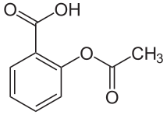
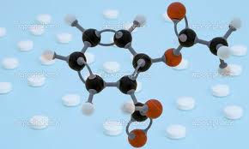
Структурная и шаростержневая модели аспирина

Slide 8
История возникновения препарата
У одного из сотрудников фирмы «Байер» по имени Феликс Гофман, который занимался анилиновыми красителями , отец страдал артритом, но имел непереносимость салицилатов натрия из-за хронического воспаления желудка. Гофман розыскивал в химической литературе сведения про производные салицилату натрия с меншей кислотностью и наткнулся на данные про ацетилсалициловую кислоту (она была синтезирована 30 годами ранее).
Ацетилсалициловая кислота оказалась приятней на вкус и более эффективно помогала его отцу.
Новому препарату дали название «аспирин», взяв букву «а» от слова «acetyl» (ацетил) и часть «Спирин» от немецкого слова «Spirsaure», которое , в свою очередь , от бывшего латинского названия таволги (Spiraea ulmaria) — растения, которое содержит большое количество салициловой кислоты .
В 1899 г. на фирме «Байер» началось производство препарата под названием «аспирин» как анальгетическое, жаропонижающее и противовоспалительное средство. В то время препарат випускался в виде порошка, розфасованного в стеклянные бутылочки.

Slide 9
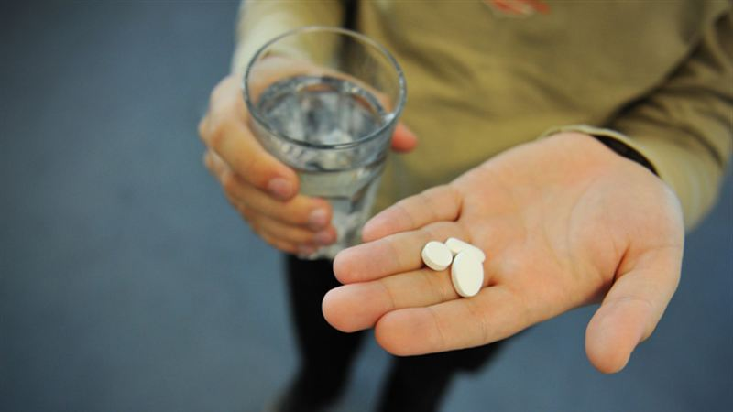
Применение
Популярное обезболивающее, розработанный в 20веке как лекарство от головной боли и артрита. В аспирине содержится простагландин и виробатывается из дерева белой вербы. При длительном использовании даже в малых дозах аспирин может вызывать желудочное кровотечение повреждение почек и дефекты слуха, поэтому аспирин не рекомендуют детям до 12 лет. Также считают, что он может вызывать редкое заболевание , синдром Рея.
Однако исследования показывают, что аспирин может предотвратить инфаркт и тромбоз, поэтому склонным к сердечно-ссосудистым заболеваниям людям рекомендуется постоянно употреблять его в малих дозах (около 80 мг в сутки).

Slide 10
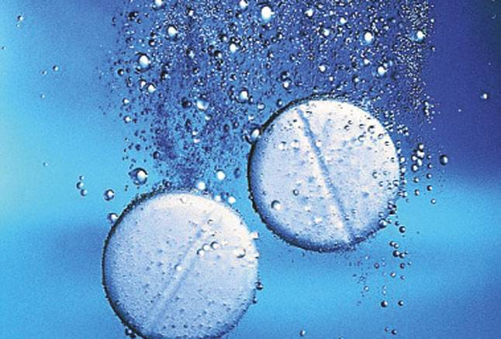
Синтез
У круглодонной колбе, обеспеченной обратным холодильником, розтворяют аккуратно нагревая 1,3 г салициловой кислоты в 1,2 г уксусного ангидрида и потом добавляют каплю концентрированной серной кислоты. Реакцыонную смесь нагревают 1,5 часа на кипящей водяной бане, послеэтого смесь охлождают и, перемешивая стеклянной палочкой, добавляют небольшое количество холодной воды и фильтруют твердый продукт, который промивают сначала ледяной водой, а потом небольшим количеством толуену. Выход реакции составляет 1,5 г (88%).
Из маточного розтвора випариванием можна получить еще некоторое количество продукта. Ацетилсалициловую кислоту перекристализируют из бензена или хлороформа.

Slide 11
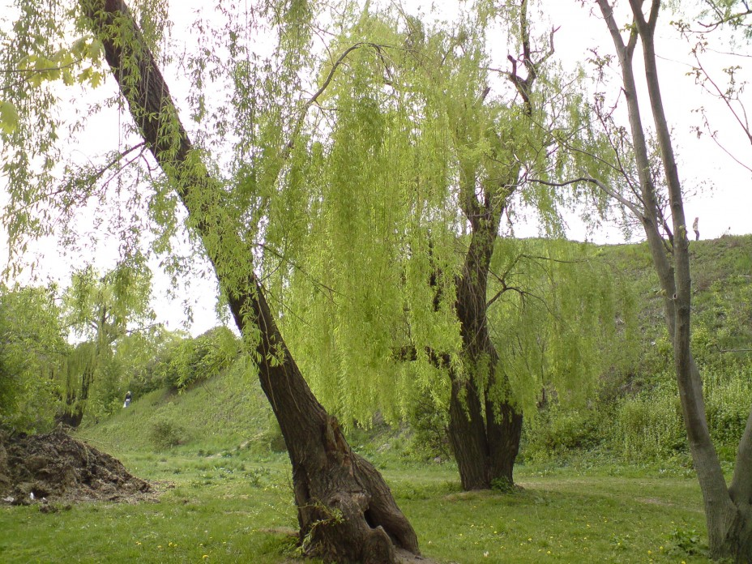
- если в воду, где стоят цветы , бросить таблетку аспирина, цветы простоят дольше;
- некоторые хозяйки добавляют аспирин при консервации в банки. Вроде бы от этого они не взорвуться. Достаточно сомнительный совет, на мой взгляд.
Лучше все-таки применять аспирин по прямому назначению!
Будте здоровы!

